Slide 1

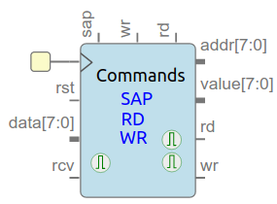

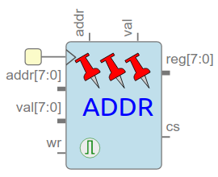
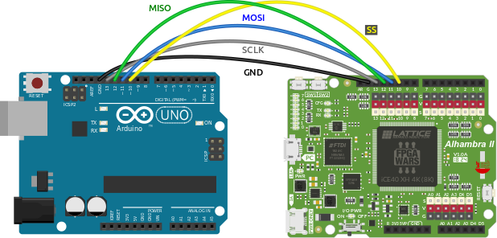
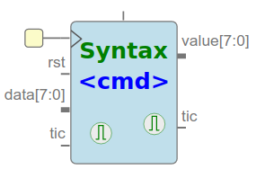

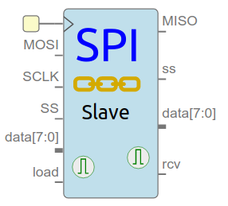








Videoblog: Píldoras de conocimiento
Vídeo 31: Spi esclavo (Parte II)
Juan González Gómez
Juan González Gómez
@Obijuan_cube
@Obijuan_cube
https://github.com/Obijuan
https://github.com/Obijuan
Madrid, 2019-Junio-14

